Slide 1
Гідросфера - блакитний килим Землі

Slide 2
Пригадайте
Що собою являє вода?
В яких станах вона може перебувати в природі? Від чого це залежить?
Назвіть відомі водні об’єкти.

Slide 3
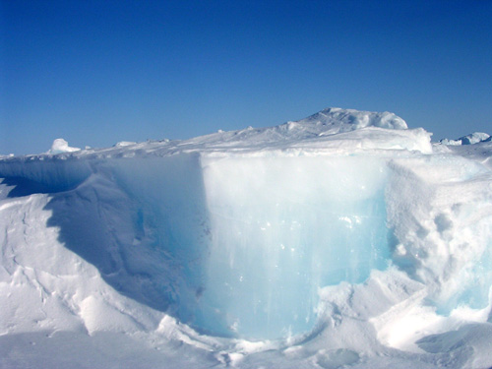
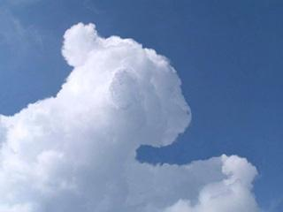
Вода на Землі перебуває в трьох станах. Залежно від температурного режиму вона паралельно існує у формі рідини; твердому стані – наприклад, сніг та крига; та газоподібному – у вигляді водяної пари.
http://www.ukrmap.kiev.ua/index.php?id=197&lang=uk

Slide 4
Основні частини гідросфери.
Світовий океан, води суходолу та вода в атмосфері – це три складові єдиної водної оболонки Землі – гідросфери

Slide 5
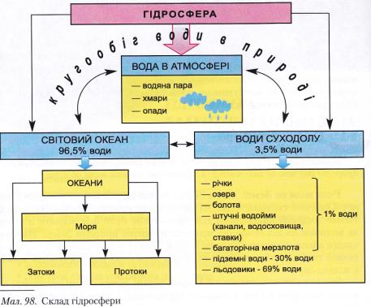

Slide 6
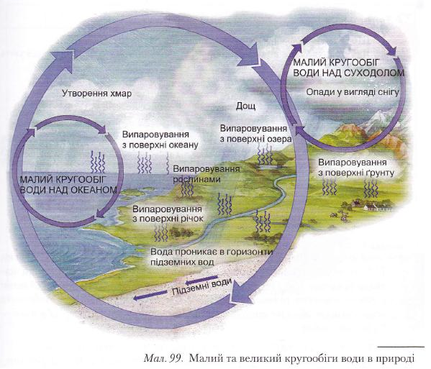

Slide 7
71% поверхні нашої планети вкрито водою, тому з космосу Земля нагадує велетенську водяну краплину. Отже, є всі підстави назвати її “планетою Океан”.

Slide 8
Океани – найбільші частини Світового океану. Світовий океан є єдиним. З будь-якої точки його поверхні можна потрапити до будь-якої іншої його частини, не перетинаючи суходолу.
http://school.xvatit.com

Slide 9
Океан – головний постачальник вологи в атмосферу. З його поверхні щороку випаровується шар води в 1,5 м, більша частина якої знову повертається до Океану у вигляді атмосферних опадів, шар яких за рік дорівнює майже 1,2 м.
http://www.ukrmap.kiev.ua/index.php?id=197&lang=uk

Slide 10
Моря
Меншими за океани частинами Світового океану є моря.
За якими ознаками моря відрізняють від океанів?
Перш за все, вони відрізняються розмірами: океан набагато більший та глибший за море.
У них також різні температура та солоність води.

Slide 11
Море – це частина Океану, яка відрізняється від нього властивостями води, течія, складом рослин та тварин.
Моря бувають частково або майже повністю оточені суходолом. Моря, які мало відокремлені від Океану ділянками суходолу або підводними підняттями дна, називають окраїнними.

Slide 12
Затоки та протоки
Заповнюючи западини рельєфу, моря утворюють численні затоки – частини морів та океанів, що глибоко врізані в суходіл. Найбільші за площею затоками світу нагадують окраїнні моря

Slide 13
Моря з’єднані з океаном, або між собою відносно вузькими водними просторами – протоками. Протоки обмежені з двох боків берегами материків чи островів. У Світовому океані відомі протоки Дрейка, Берингова, Магелланова та інші.
Берингова протока

Slide 14
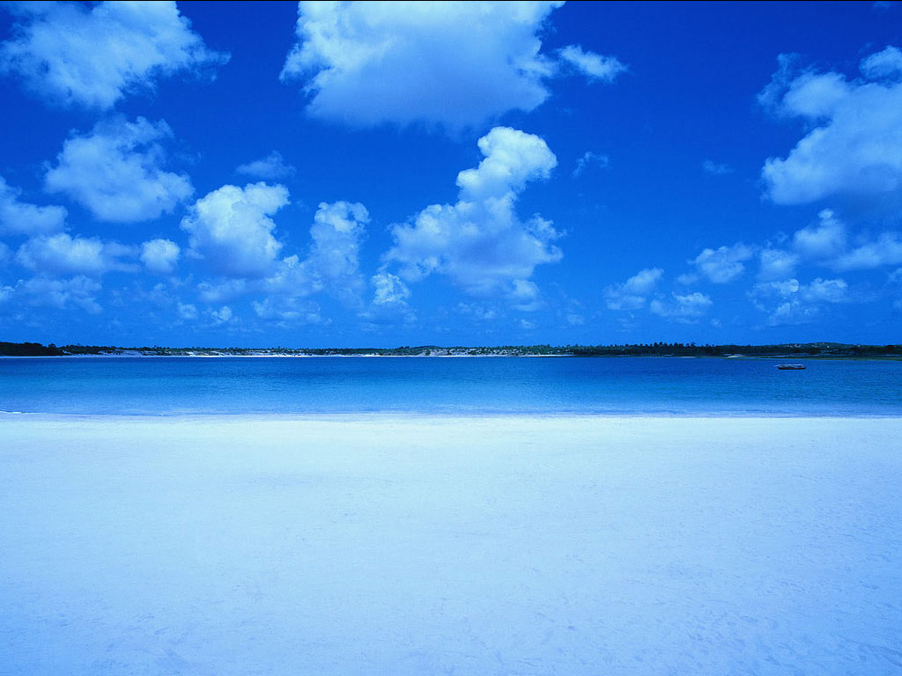
Властивості вод Світового океану
Ми знаємо, що вода найчастіше відображає колір неба. Залежно від погоди вона може бути від темно-сірої до лагідно-блакитної. Але чому вода насправді має переважно синій колір? Відповідь досить проста. Коли промінь сонця потрапляє на поверхню води, усі кольори його спектру, за виключенням блакитного, швидко поглинаються. Тому ми спостерігаємо відтінки синього кольору, який “затримується” й відбивається водою.
Прозорість води залежить від вмісту механічних домішок у її складі: чим їх більше, тим менша прозорість.
У складі океанічної води виявлено практично всі наявні в природі хімічні елементи. Учені встановили, що співвідношення основних хімічних компонентів у морській воді та в крові людини і тварин практично однокове. Це є одним з доказів океанічного походження життя на Землі.
Детальніше розглянемо основні властивості океанічних вод – температуру та солоність.

Slide 15
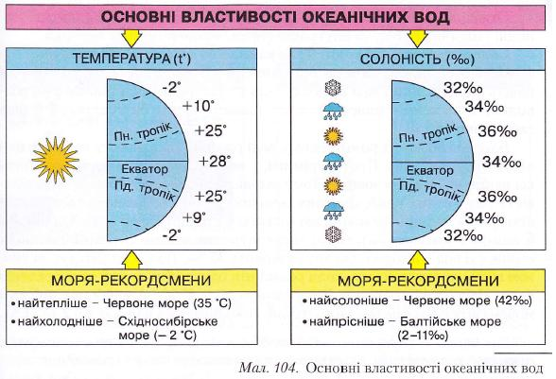

Slide 16
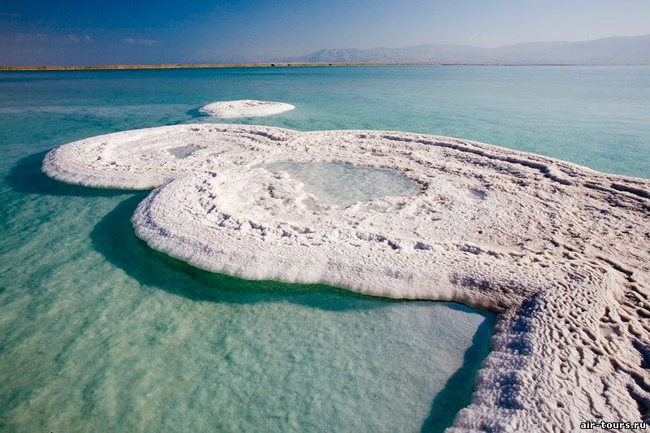
Температура морської води
Температура води в Океані має свої закономірності і змінюється на поверхні та з глибиною. Нагріває води Світового океану Сонце, але лише верхні її шари. Нижче тепло передається шляхом постійного переміщення води. Найбільшу кількість тепла Світовий океан дістає в районі екватора. Саме тут зафіксовані найвищі температури поверхневих вод: до 29ОС. На північ та на південь від екватора температура води поступово знижується.

Slide 17
Солоність морської води
Пригадайте характерний гіркувато-солоний смак води, який відчувається під час купання в морі. Дуже важливою властивістю океанічних вод є її солоність.
Скільки ж солі розчинено у океанічній воді?
Важко собі навіть уявити. Якщо всю морську сіль у сухому вигляді рівномірно розподілити на земній поверхні, наша планета буде вкрита суцільним шаром солі завтовшки 150 м!
Середній рівень солоності морської води зберігається на певних глибинах, де він практично не змінюється. На показник солоності поверхневих вод одночасно впливають різні чинники. Так, одні з них підвищують, а інші навпаки знижують солоність води. Звичайно, головну роль у зміні солоності поверхневого шару води відіграють випаровування та атмосферні опади. Тому вона, як і температура води, залежить від кліматичних умов та закономірно змінюється з широтою: від екватора до полюсів.

Slide 18
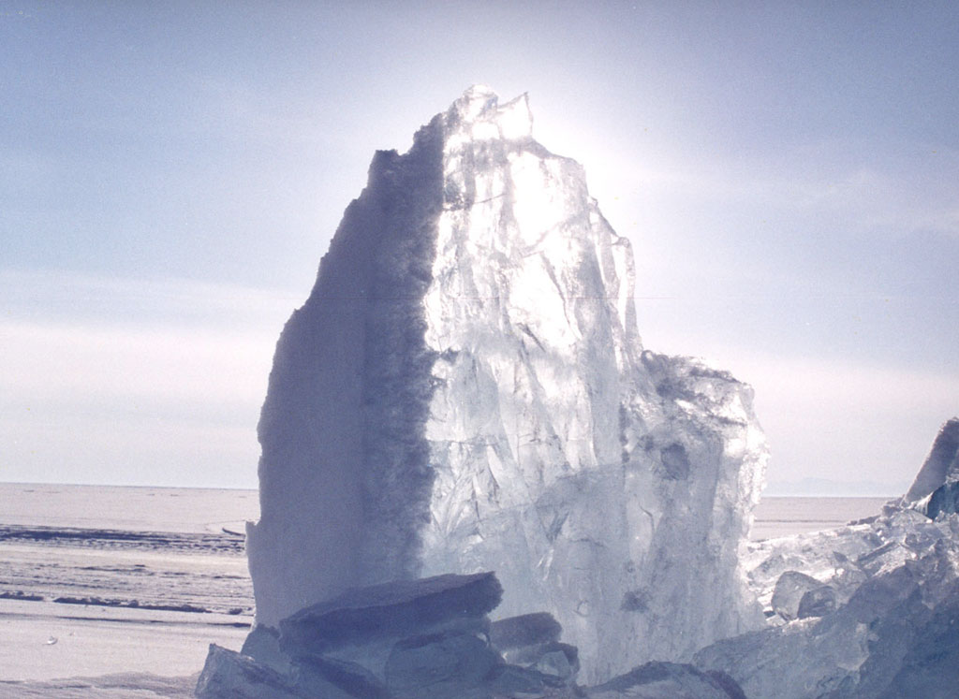
Лід у світовому океані
В Океан крига потрапляє різними шляхами. Перш за все, вона утворюється на поверхні внаслідок замерзання морської води.
Солона вода, на відміну від прісної, замерзає за умов від’ємних значень температури: близько -2ОС... -4ОС. Причому, чим вища солоність води, тим нижча температура її замерзання. Льодом вкриті значні площі Світового океану в приполярних широтах, де панують довгі й холодні зими. Частина криги, яка приєднана до берегів, утворює береговий припай. Лід, що вільно переміщується водами Океану, має назву дрейфуючої криги.

Slide 19
Ітак, ми дізналися:
1. Властивостями вод Світового океану є колір, прозорість, температура, солоність, густина та інші.
2. Океанічні води мають свій температурний режим. Температура поверхневих вод закономірно знижується від екватора до полюсів. Також відбувається зміни температур з глибиною.
3. Солоність морської води визначається кількістю розчинених в ній хімічних речовин та вимірюється в г/л або ‰. Середня солоність води в Океані становить 35‰ та майже не змінюється з глибиною. Солоність поверхневих вод залежить від географічної широти місцевості.
4. В Океані зустрічаються різні за походженням типи криги: океанічний та материковий (айсберги).
5. Водні маси – великі об’єми океанічної води з подібними властивостями.

Slide 20
Дякуємо
за увагу

